Slide 1








BÀI 11: CẢNH ĐẸP NON SÔNG
(tiếp)

Slide 2









KHỞI ĐỘNG
Lắng nghe giai điệu bài hát “quê hương tương đẹp”

Slide 3







BÀI ĐỌC 2: SÔNG HƯƠNG

Slide 4
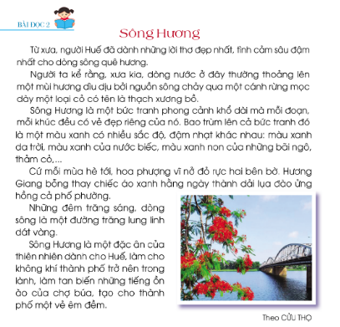

Slide 5


Slide 6

Giọng đọc trong bài:
Giọng đọc trầm lắng, nhẹ nhàng phù hợp với cảm xúc chủ đạo của văn bản.

Slide 7
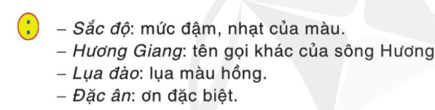
GIẢI NGHĨA TỪ KHÓ

Slide 8

Thực hành đọc bài
Hướng dẫn:
Chú ý đọc đúng thanh điệu của tiếng.
Ngắt nghỉ chính xác, giọng đọc nhẹ nhàng tình cảm.

Slide 9
Sông Hương là một bức tranh phong cảnh khổ dài mà mỗi đoạn, mỗi khúc đều có vẻ đẹp riêng của nó.

Slide 10
Sông Hương /là một bức tranh phong cảnh khổ dài / mà mỗi đoạn, /mỗi khúc đều có vẻ đẹp riêng của nó.//

Slide 11
Bao trùm lên cả bức tranh đó / là một màu xanh/ có nhiều sắc độ đậm nhạt khác nhau/: màu xanh da trời, /màu xanh của nước biếc, /màu xanh non của những bãi ngô, /thảm cỏ.//

Slide 12
Sông Hương /là một bức tranh phong cảnh khổ dài / mà mỗi đoạn, /mỗi khúc đều có vẻ đẹp riêng của nó.//
Bao trùm lên cả bức tranh đó / là một màu xanh/ có nhiều sắc độ đậm nhạt khác nhau/: màu xanh da trời, /màu xanh của nước biếc, /màu xanh non của những bãi ngô, /thảm cỏ.//

Slide 13


Slide 14
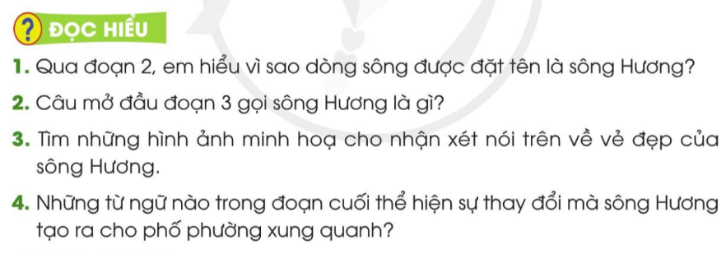




Slide 15

Câu 1: Qua đoạn 2, em hiểu vì sao dòng sông được đặt tên là sông Hương?
+ Vì xưa kia, dòng sông ở đây thường thoảng lên mùi hương dìu dịu của cỏ thạch xương bồ.

Slide 16

Câu 2: Câu mở đầu đoạn 3 gọi sông Hương là gì?
+ Sông Hương là một bức tranh phong cảnh khổ dài mà mỗi đoạn, mỗi khúc đều có vẻ đẹp riêng của nó.

Slide 17



+ Câu 3: Tìm những hình ảnh minh họa cho nhận xét nói trên về vẻ đẹp của sông Hương?
+ Đó là các hình ảnh:
- Bầu trời, mặt nước, bãi ngô, thảm cỏ mang màu xanh với sắc độ đậm nhạt khác nhau: màu xanh da trời, màu xanh của nước biếc, màu xanh non của những bãi ngô, thảm cỏ ...

Slide 18


+ Câu 4: Những từ ngữ nào trong đoạn cuối thể hiện sự thay đổi mà sông Hương tạo ra cho phố phường xung quanh?
+ Sông Hương làm cho không khí thành phố trở nên trong lành, làm tan biến những tiếng ồn ào của chợ búa, tạo cho thành phố một vẻ êm đềm.

Slide 19









- Qua bài văn, em thấy sông Hương có vẻ đẹp thế nào ?
Sông Hương có vẻ đẹp thanh bình, nên thơ.

Slide 20
Đọc bài văn, em cảm nhận được tình cảm gì của tác giả với non sông đất nước?
Tác giả rất yêu và tự hào về cảnh đẹp của quê hương, đất nước.

Slide 21

NỘI DUNG BÀI ĐỌC
Bài văn ca ngợi vẻ đẹp thơ mộng, thanh bình của dòng sông Hương và tình yêu của tác giả đối với quê hương, đất nước.

Slide 22


Slide 23
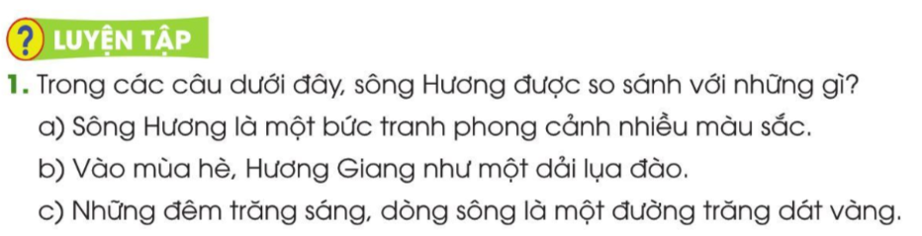


Slide 24



a) Sông Hương là một bức tranh phong cảnh nhiều màu sắc.
Câu a: Sông Hương được so sánh với bức tranh phong cảnh nhiều màu sắc.

Slide 25
b) Vào mùa hè, Hương Giang như một dải lụa đào.
Câu b: Sông Hương được so sánh với một dải lụa đào.
.

Slide 26
c) Những đêm trăng sang, dòng sông là một đường trăng lung linh dát vàng.
Câu c: Sông Hương được so sánh với một đường trăng dát vàng.
.

Slide 27
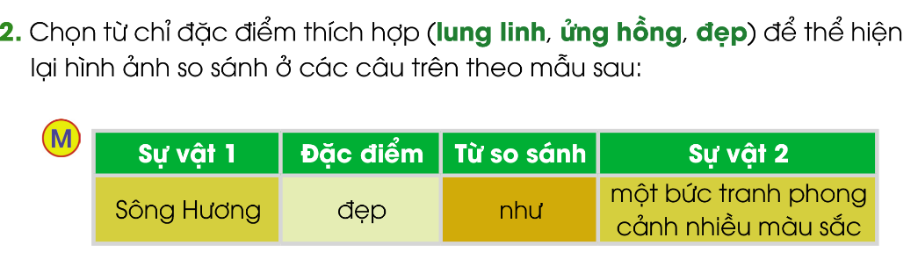

Slide 28
SV1 | Đặc điểm | Từ so sánh | SV2
Sông Hương | đẹp | như | một bức tranh phong cảnh nhiều màu sắc.
Hương Giang | ửng hồng | như | một dải lụa đào.
dòng sông | lung linh | là | một đường trăng dát vàng.

Slide 29

+ Quê có sử dụng hình em có những cảnh đẹp nào ? Em thích nhất cảnh đẹp nào ?
+ Hãy nói 1-2 câu văn về cảnh đẹp đó ảnh so sánh.

Slide 30


Dặn dò:
Chuẩn bị, bài sau: bài viết 2 : Cảnh đẹp non sông

Slide 31





CẢM ƠN CÁC EM ĐÃ CHÚ Ý LẮNG NGHE BÀI GIẢNG!

